Slide 1
Администрирование IP‑сети в Cisco

Slide 2
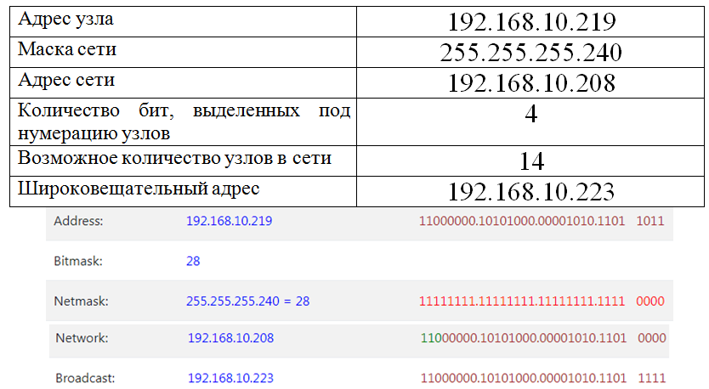
Адрес сети – побитовое И (последний октет: 219&240=208=11010000)
Количество бит под нумерацию узлов – количество нулей в маске
Кол-во узлов – 2^{n} − 2 (так как минус адрес сети и широковещательный), где n – количество бит в маске, отвечающее за нумерацию узлов.
Широковещательный адрес –
либо к адресу сети прибавить кол-во узлов + 1;
либо заменить все нули в маске на единицы и заменить соответствующие биты адресе сети на единицы

Slide 3
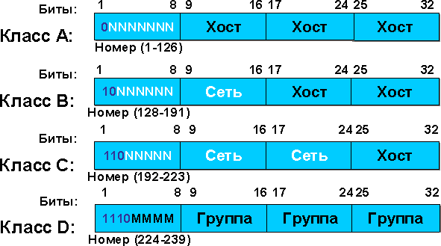
Количество бит, выделенных под нумерацию подсетей: количество единиц в хосте. То, сколько бит относится к хосту зависит от класса сети
Количество полученных после разбиения подсетей: 2 в степени " Количество бит, выделенных под нумерацию подсетей ", так как каждый бит в хосте может быть либо 0, либо 1.

Slide 4
Количество бит, выделенных под нумерацию узлов в подсетях: Количество нулей в маске подсети
Возможное количество узлов в подсети: 2 в степени "Количество бит, выделенных под нумерацию узлов в подсетях" - 2 за минусом адреса сети и широковещательного адреса)
Адрес подсети для заданного адреса узла: определяется побитовой конъюнкцией между "Адресом узла" и "Маской подсети "
Адрес первого узла в данной подсети: в "Адрес подсети для заданного адреса узла" к последнему октету прибавить один
Адрес последнего узла в данной подсети: в "Адрес подсети для заданного адреса узла" к последнему октету прибавить "Возможное количество узлов в подсети"
Широковещательный адрес в данной подсети: Можно прибавить 1 к "Адрес последнего узла в данной подсети ", можно по схеме из первого задания

Slide 5
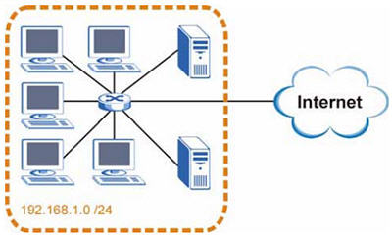
https://ipmeter.ru/ - калькулятор подсетей
Разделение сети на подсети с помощью маски — это логическое разделение IP-сети на более мелкие сети с помощью маски подсети. Подсети позволяют эффективнее использовать адресное пространство и управлять трафиком внутри сети.
Процесс разделения сети на подсети включает увеличение длины маски подсети, что позволяет создавать большее количество мелких сетей. В этом примере сеть компании имеет адрес 192.168.1.0/24. Первые три октета адреса (192.168.1) представляют собой номер сети (сеть класса C), а оставшийся октет – идентификатор хоста, что позволяет использовать в сети максимум 28 – 2 = 254 хостов. Сеть компании до ее деления на подсети показана на рисунке.

Slide 6
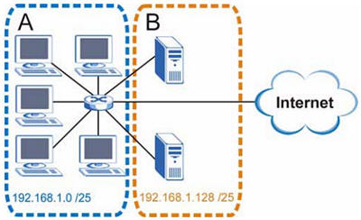
Чтобы разделить сеть 192.168.1.0 на две отдельные подсети, можно "позаимствовать" один бит из идентификатора хоста. В этом случае маска подсети станет 25-битной (255.255.255.128 или /25).
"Одолженный" бит идентификатора хоста может быть либо нулем, либо единицей, что дает нам две подсети: 192.168.1.0 /25 и 192.168.1.128 /25.
Сеть компании после ее деления на подсети показана на рисунке справа. Теперь она включает в себя две подсети, A и B.
В 25-битной подсети на идентификатор хоста выделяется 7 бит, поэтому в каждой подсети может быть максимум 2⁷ – 2 = 126 хостов. Таким образом, наименьший IP-адрес, который может быть закреплен за действительным хостом в подсети А – это 192.168.1.1, а наибольший – 192.168.1.126.
Примечание: в задании необходимо разделить сеть на 4 подсети. Число в овалах означает количество рабочих компьютеров в секторе. Например, можно разделить сеть на две подсети по 64 машины + одну на 32 машины + одну на 16 машин.

Slide 7
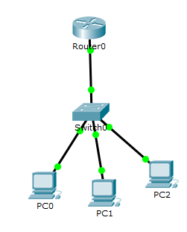
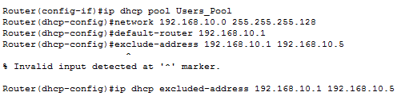

Настройка DHCP в Cisco
Настройка DHCP-пула на маршрутизаторе Cisco включает в себя определение пула адресов, которые будут раздаваться. Для создания пула используется команда ip dhcp pool [название_пула].
После этого необходимо ввести две обязательные команды:
network [адрес_сети][маска/длина_префикса] для указания сети, из которой будут раздаваться адреса;
default-router[адрес_default_gateway] для указания шлюза по умолчанию (можно ввести до 8 адресов).

Slide 8
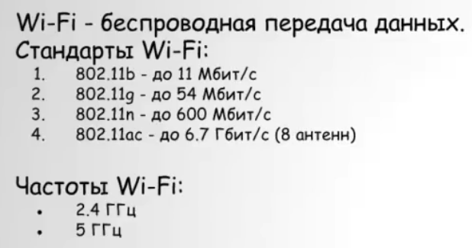
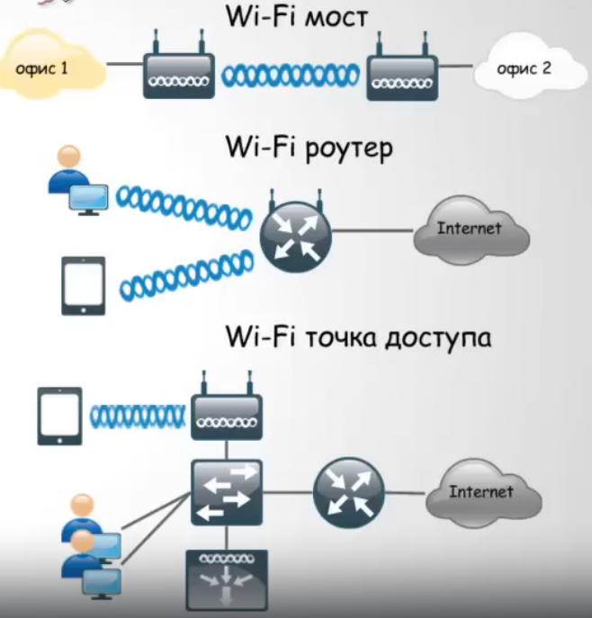
Wi-Fi-мост — это беспроводное соединение двух удалённых друг от друга точек в прямой видимости для объединения подключённых устройств в единую локальную сеть.
Роутер — это устройство, которое принимает интернет из внешней сети и распределяет его на подключенные к нему домашние устройства.
Он выступает связующим звеном между внешним интернетом и локальной домашней сетью.
Беспроводная (Wi-Fi) точка доступа — это устройство, предназначенное для беспроводного подключения клиентов к уже существующей проводной или беспроводной сети.

Slide 9
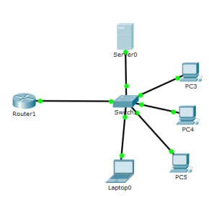
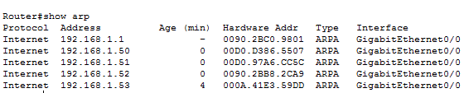
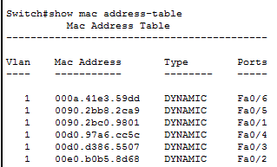
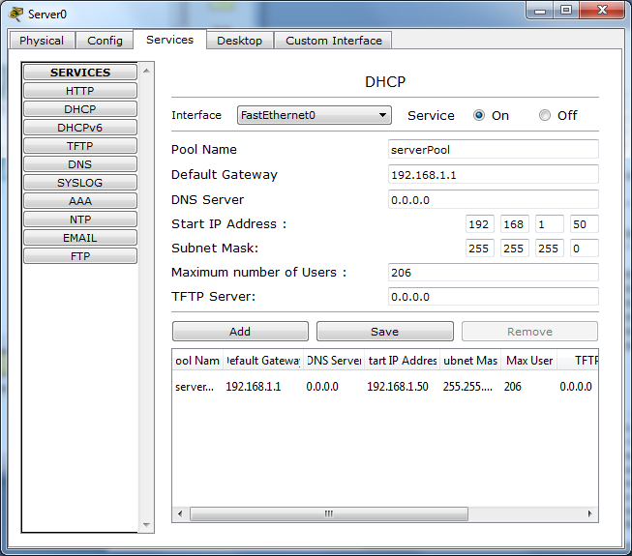
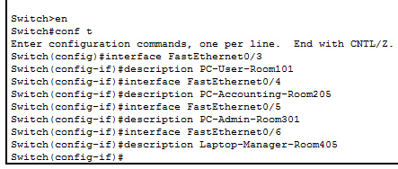
Если MAC‑адреса нет в таблице: с любого ПК сделай ping на IP этого пользователя (если знаешь его) или просто подожди минуту — ARP‑запись появится автоматически при любом трафике. Если IP неизвестен — можно пропинговать весь диапазон (в Packet Tracer это делается вручную или скриптом), но для учебной задачи достаточно взять IP из таблицы DHCP на сервере.

